Slide 1
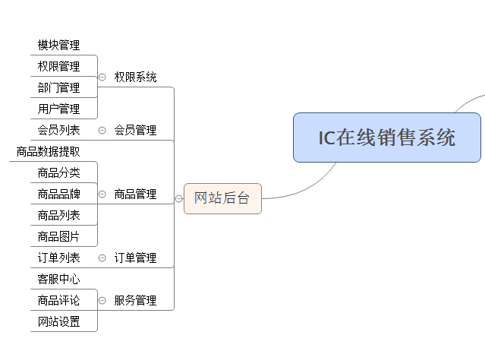
系统模块

Slide 2
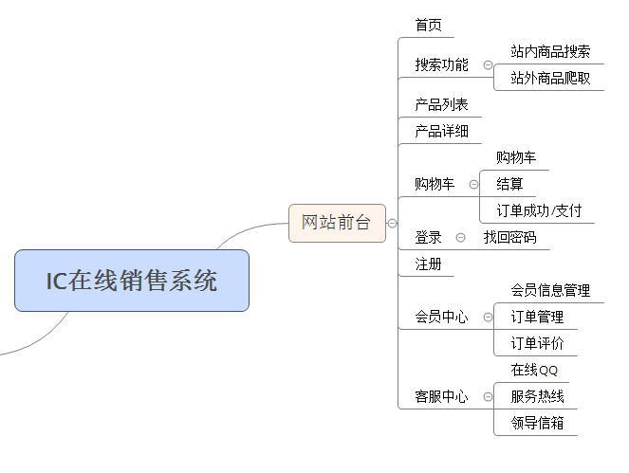
系统模块

Slide 3
开发量估计
系统 | 页面 | 备注
后台 | 14*3=42 | 每个模块按增删改3个页面估算
前台 | 大概20
技术难点 | 批量管理产品 产品阶梯价并购买 站外商品爬取并保存
时间评估 | 预计40天
报价 | 2.5W，定金5000

